Slide 1

DE HRM COCKPIT
Naar de ontwikkeling, opvolging en evaluatie van een duurzaam HRM beleid

Slide 2








Vakgroep Personeels- en Organisatiemanagement
Notes:
Nodig voor de workshop?

Slide 3
Korte insteek. Wat is Human Resource Management?
Notes:
Brainstorm

Slide 4
VIER DIMENSIES VAN HR
Instrumentele dimensie
Mensgerichte dimensie
Organisationele dimensie
Strategische dimensie

Slide 5

INSTRUMENTELE DIMENSIE
Organisatie van arbeid en de daarbij horende administratieve, juridische en coördinerende opdrachten.
Streven naar een efficiënte HR dienstverlening
Arbeid reguleren en controleren door middel van regels, procedures, arbeidsovereenkomsten en werksystemen

Slide 6
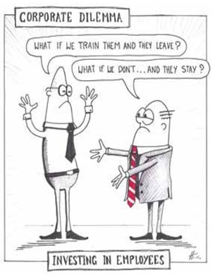
MENSGERICHTE DIMENSIE
Focust zich op de medewerkers.
Legt de nadruk op de ontwikkeling van de motivatie, de capaciteiten en het potentieel van medewerkers.
Richt zich op sociale processen en tracht die binnen de organisatie te verbeteren.

Slide 7
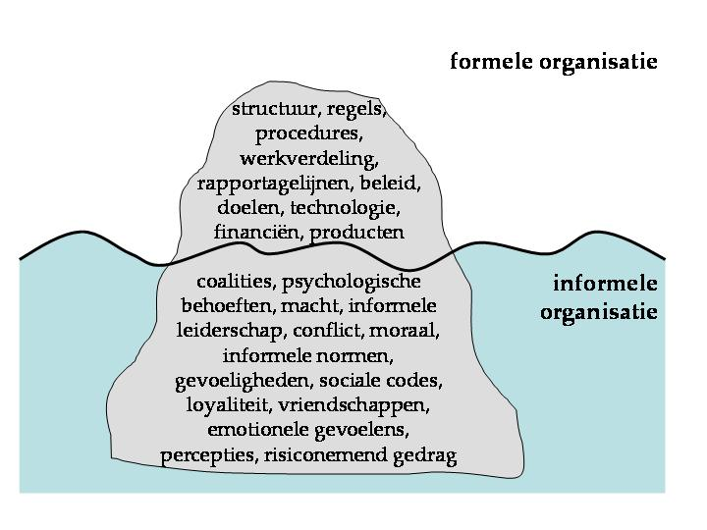
ORGANISATIONELE DIMENSIE
Focus op organisatiestructuur en
organisatiecultuur
Ontwikkelen van structuren om medewerkers te ondersteunen en te laten samenwerken om een gemeenschappelijk resultaat te bereiken.

Slide 8

STRATEGISCHE DIMENSIE
Proactieve rol
Invloed van de externe omgeving
Afstemming met de organisatiestrategie
Toekomst denken

Slide 9
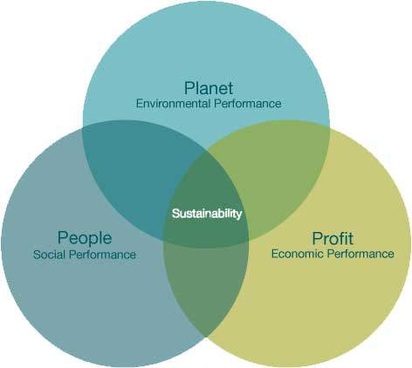
VANDAAG … AMBITIE VAN DUURZAAM HR
Performance: omgevings-bewustzijn
People: welbevinden, betrokkenheid, geluk op het werk
Performance: zowel financiële als niet-financieel resultaten en succes
Notes:
Flexibiliteit / Wendbaarheid (LT-denken is ook aanpassen)

Slide 10
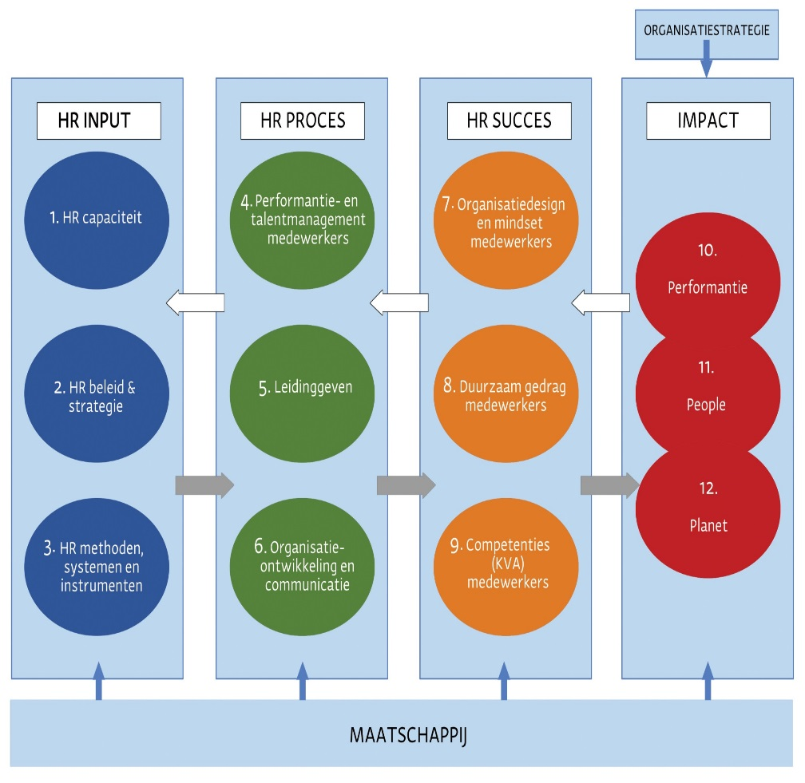
UNIEKE KENMERKEN VAN DE HRM COCKPIT
Aangepast aan eigenheid van de Social Profit en Publieke sector
Systematische manier van denken en werken
Methodologie van strategisch denken en handelen
Gericht op duurzaam HRM
Belang van en beschikbaar stellen van eenvoudige metingen
Notes:
Social profit

Slide 11
DOEL VAN DE HRM COCKPIT
Ondersteuning in de ontwikkeling van een duurzaam HR beleid
Ondersteuning in de evaluatie van een duurzaam HR beleid
Ondersteuning in het nagaan van de impact van een HR beleid
Ondersteuning in de meting van impact en succes

Slide 12

OPBOUW MODEL – STRATEGISCHE KAART
In kaart zetten van de kritische succesfactoren die leiden naar een duurzaam HR
Samenhang van HR met het organisatiedoel en de nodige gedragingen, acties om dit organisatiedoel te bereiken.
Concretiseren van impact denken

Slide 13
Meer tevreden patiënten
Hogere medewerkers-betrokkenheid
Hogere jobsatisfactie
Flexibele inzet van medewerkers
Coachen van medewerkers door leidinggevenden
Inzetten van telewerk en flexibele uurroosters
Installatie van een coaching programma door HR

Slide 14

De HRM Cockpit
Notes:
Toelichten aan de hand van de case van de Politiezone

Slide 15

HRM COCKPIT - IMPACT
10. Performantie
Profit: financiële resultaten
Social Profit: niet financiële, maatschappelijke doelstellingen van de organisatie.
11. People
Groei, welbevinden en globale tevredenheid van de medewerkers
12. Planet
Milieubewustzijn, ecologische voetafdruk van de organisatie

Slide 16

HRM COCKPIT - HR SUCCES
7. Organisatiedesign en mindset van de medewerkers: organisatiecultuur en –structuur, attitude van de medewerkers ten opzichte van de organisatie, waardenset
8. Duurzaam gedrag van de medewerkers
Duurzaam en succesvol gedrag van de medewerker, garantie voor toekomstig succes
9. Competenties van de medewerkers
Vaktechnische en generieke competenties van de medewerkers.

Slide 17
HRM COCKPIT - HR PROCES
4. Performantie- en talentmanagement van de medewerkers: Instroom, doorstroom en uitstroom van de medewerkers, talent-ontwikkeling
5. Leidinggeven: belang van leidinggevenden, omgang met medewerkers, coaching, resultaatgericht gedrag, ondersteuning HR beleid
6. Organisatieontwikkeling en communicatie: werken aan organisatiecultuur en –structuur, interne communicatie, overleg met interne en externe stakeholders, communicatie over verandering.

Slide 18
HRM COCKPIT - HR INPUT
HR capaciteit
HR kennis en expertise voor ontwikkeling van een HR beleid, professionalisme van de HR manager
2. HR beleid & strategie
Aanwezigheid van consistent HR beleid en HR strategie, duidelijke HR doelstellingen
3. HR methoden, systemen en instrumenten
Ondersteunende instrumenten om het HR beleid te kunnen implementeren binnen de organisatie, aanwezigheid HR systemen, methodisch werken.

Slide 19
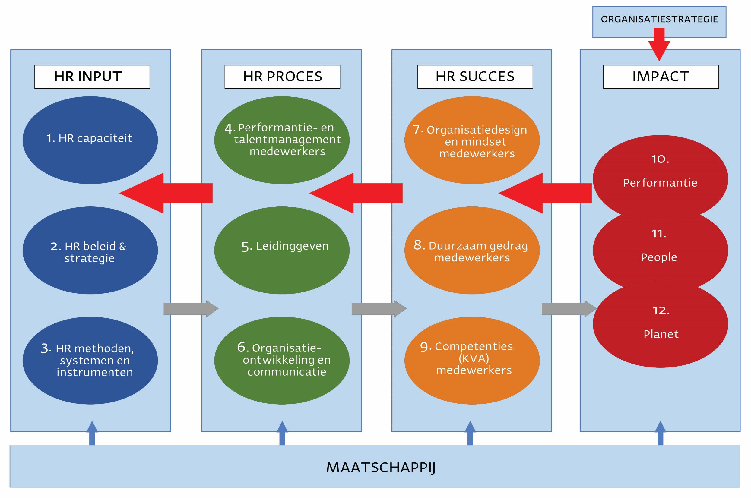
STRATEGISCHE MAPPING: van rechts naar links

Slide 20
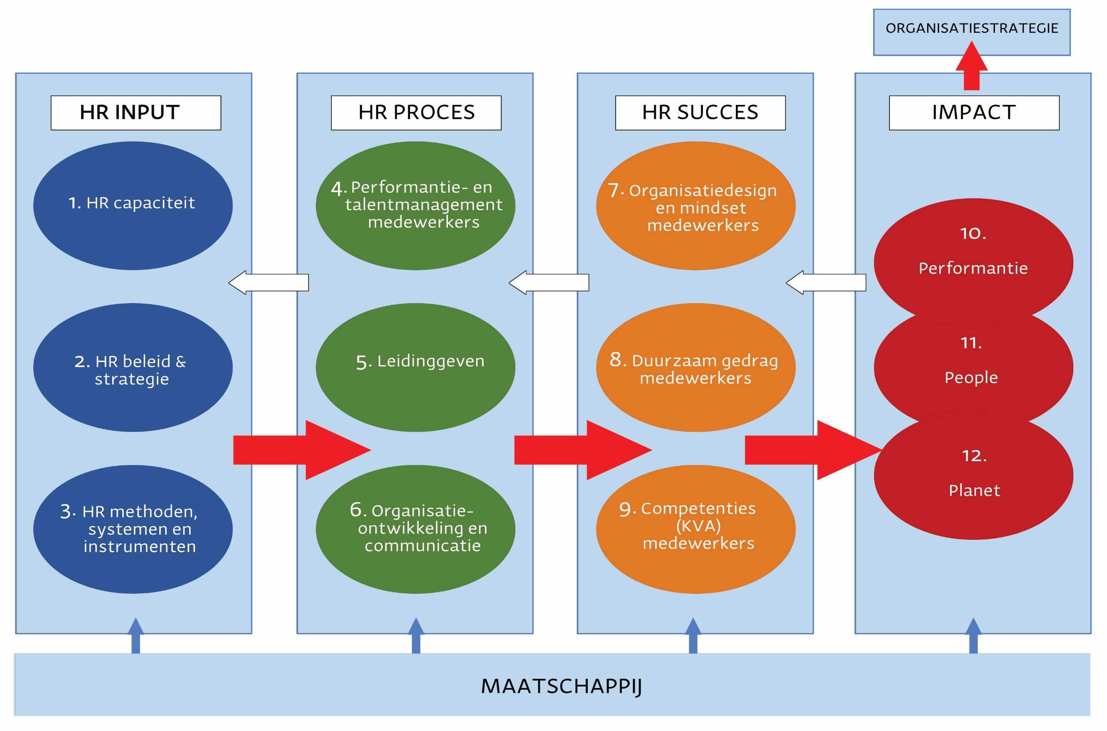
DUURZAME HR IMPLEMENTATIE: van links naar rechts

Slide 21
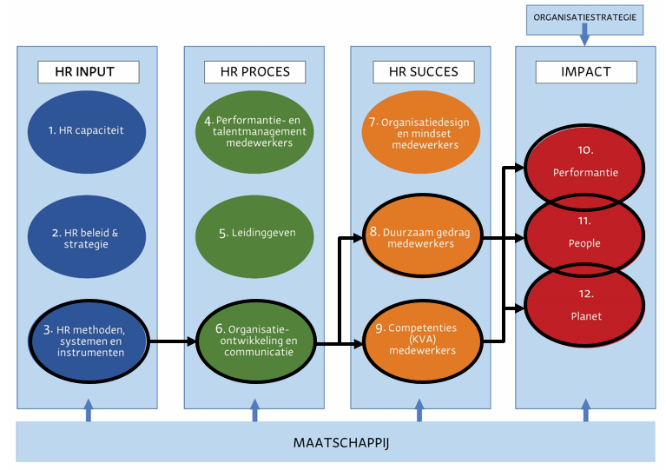
PRIORITAIR PAD: uitgetekende prioriteit, inclusief succesfactoren en metingen

Slide 22
INFORMATIE
Voor bijkomende informatie:
  www.hrmcockpit.org
Vragen? Contacteer
  Alex.Vanderstraeten@UGent.be

